Slide 1
Rovinné útvary
4. ročník Mgr. Andrea Karchutňáková

Slide 2
Obsah
pomenovanie útvarov
vlastnosti štvorca, obdĺžnika
rysovanie štvorca
  postup
  úlohy
rysovanie obdĺžnika
  postup
  úlohy
obvod
  štvorca
  obdĺžnika
pomôcky:
  štvorcová sieť na tlač
  štvorcová sieť na keramickú, interaktívnu tabuľu
obvod trojuholníka
kružnica, kruh
rysovanie trojuholníka
  postup
  úlohy

Slide 3
štvorcová sieť so stranou 1 cm
Notes:
Žiaci majú štvorčekový papier (strana štvorca 1 cm) buď doňho priamo rysujú, alebo ako podložku v čistom zošite, alebo digitálnu podložku v grafickom editore.

Slide 4
Pracuj podľa pokynov:
štvorcová sieť so stranou 1 cm
Notes:
Žiaci majú štvorčekový papier (strana štvorca 1 cm) buď doňho priamo rysujú, alebo ako podložku v čistom zošite, alebo digitálnu podložku v grafickom editore.

Slide 5
Pomenuj útvary:
Notes:
Otázky: Ktoré útvary patria medzi trojuholníky, štvoruholníky? Ktoré útvary majú 4 vrcholy? ...

Slide 6
Vlastnosti štvoruholníkov:
G
N
M
H
štvoruholník:
4 vrcholy
4 strany
špeciálne štvoruholníky:
štvorec
obdĺžnik
E
F
K
L
D
C
T
S
A
B
P
R
Notes:
Vymenuj, zapíš vrcholy, strany ...

Slide 7
Štvorec a obdĺžnik
protiľahlé strany
D
C
štvorec: | ⏐AB⏐ |  | ⏐DC⏐ | ⏐AD⏐ |  | ⏐BC⏐
obdĺžnik: | ⏐KL⏐ |  | ⏐NM⏐ | ⏐KN⏐ |  | ⏐LM⏐
A
B
susedné strany
N
M
štvorec: | ⏐AB⏐ |  | ⏐BC⏐ | ⏐CD⏐ |  | ⏐DA⏐
 | ⏐BC⏐ |  | ⏐CD⏐ | ⏐DA⏐ |  | ⏐AB⏐
obdĺžnik: | ⏐KL⏐ |  | ⏐LM⏐ | ⏐MN⏐ |  | ⏐NK⏐
 | ⏐LM⏐ |  | ⏐MN⏐ | ⏐NK⏐ |  | ⏐KL⏐
K
L
Porovnaj dĺžky, vysvetli rozdiel.

Slide 8
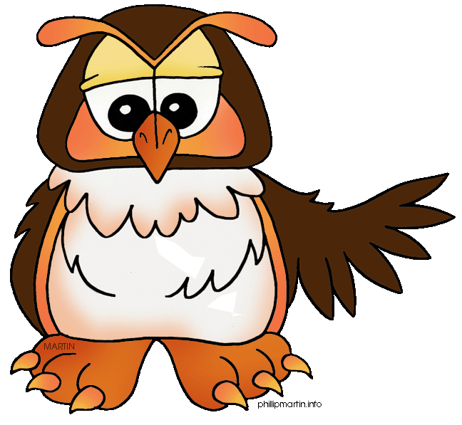
Narysuj štvorec ABCD,
ktorého strana má dĺžku 4 cm.
 |  | D |  |  |  |  | C
 |  | A |  |  |  |  | B
Postup:
Vyznač vrcholy
Zostroj strany
Pomenuj

Slide 9

Narysuj štvorec KLMN,
ktorý bude mať strany 2-krát dlhšie ako štvorec ABCD
N |  |  |  |  |  |  |  |  | M
K |  |  |  |  |  |  |  |  | L
 | D |  |  |  |  | C
 | A |  |  |  |  | B
Notes:
Riešenie sa zobrazí po kliknutí na sovu.

Slide 10
Narysuj obdĺžnik EFGH,
ktorého susedné strany majú dĺžku 3 cm a 5 cm.
 |  | H |  |  |  | G
 |  | E |  |  |  | F
Postup:
Vyznač vrcholy
Zostroj strany
Pomenuj

Slide 11
Narysuj obdĺžnik PRST,
ktorý bude mať strany 3-krát kratšie ako obdĺžnik IJKL.
L |  |  |  |  |  |  |  |  |  | K
I |  |  |  |  |  |  |  |  |  | J
 |  | T |  |  |  | S
 |  | P |  |  |  | R
Notes:
Riešenie sa zobrazí po kliknutí na sovu.

Slide 12
Koľko je na obrázku štvorcov a koľko obdĺžnikov?
štvorcov: 3, obdĺžnikov: 4
Notes:
Riešenie sa zobrazí po kliknutí na sovu.

Slide 13

Detské pieskovisko má tvar štvorca. Ocko chce vymeniť drevené ohradenie okolo neho.
Koľko metrov drevených dosiek je potrebné kúpiť, ak jedna jeho strana meria 3 metre?
D
3 m
C
Výpočet obvodu štvorca ABCD:
o = 3 m + 3 m + 3 m + 3 m
o = 12 m
o = 4 . 3 m = 12 m
3 m
3 m
Je potrebné kúpiť 12 metrov drevených dosiek.
A
3 m
B
Obvod detského pieskoviska je 12 metrov.

Slide 14
Zapamätajte si!
Súčet dĺžok strán štvorca ABCD sa nazýva obvod štvorca ABCD.
Zapisujeme:
o = │AB│+│BC│+│CD│+│DA│
o = 4.│AB│
D
C
A
B

Slide 15
Vypočítaj obvody štvorcov:
strana 1 cm →
D |  |  | C |  | H |  |  |  |  |  |  | G
 |  |  |  |  |  |  |  |  |  |  |  |  |  | L |  |  |  |  | K
A |  |  | B
P |  | O
M |  | N |  |  | E |  |  |  |  |  |  | F |  | I |  |  |  |  | J
Vypočítaj obvody – doplň tabuľku:
strana štvorca | 2 cm | 3 cm | 4 cm | 5 cm | 6 cm | 7 cm | 8 cm | 9 cm | 10 cm
obvod o =

Slide 16
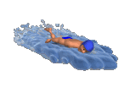

Bazén má tvar obdĺžnika s rozmermi 50 m x 25 m. Aký je obvod bazéna?
D
50 m
C
25 m
25 m
A
50 m
B
Výpočet obvodu obdĺžnika ABCD:
o = 50 m + 50 m
+ 25 m + 25 m
o = 2 . 50 m + 2 . 25 m = 100 m + 50 m = 150 m
Obvod bazéna je 150 metrov.

Slide 17
Zapamätajte si!
Súčet dĺžok strán obdĺžnika ABCD sa nazýva obvod obdĺžnika ABCD.
Zapisujeme:
o = │AB│+│BC│+│CD│+│DA│
o = 2 .│AB│ + 2 .│BC│
D
C
A
B

Slide 18
Vypočítaj obvody obdĺžnikov:
strana 1 cm →
D |  |  |  | C |  |  | H |  |  |  |  | G
A |  |  |  | B |  |  |  |  |  |  |  |  |  | L |  |  |  |  |  | K
P |  |  |  |  | O
M |  |  |  |  | N |  | E |  |  |  |  | F |  | I |  |  |  |  |  | J
Vypočítaj obvody – doplň tabuľku:
susedné strany | 2 cm | 2 cm | 3 cm | 3 cm | 4 cm | 4 cm | 5 cm | 10 cm
 | 3 cm | 4 cm | 5 cm | 6 cm | 6 cm | 1 cm | 8 cm | 5 cm
obvod o =

Slide 19


Záhrada má tvar trojuholníka. Otecko chce starý plot vymeniť za nový. Koľko metrov musí kúpiť, ak vie, že strany merajú 5 m, 6 m a 8 m?
6 m
5 m
8 m
Otecko to zistí pomocou výpočtu
obvodu trojuholníka.

Slide 20
Obvod trojuholníka
C
K
A
B
L
Dĺžka úsečky KL sa rovná obvodu ( o ) trojuholníka.
o = + +
│AB│
│BC│
│CA│

Slide 21
Zapamätajte si!
Súčet dĺžok strán trojuholníka ABC sa nazýva obvod trojuholníka ABC.
Zapisujeme:
o = │AB│+│BC│+│CA│
C
A
B

Slide 22
Vypočítaj obvody trojuholníkov:
3 cm
5 cm
7 cm
5 cm
7 cm
4 cm
4 cm
5 cm
4 cm
Vypočítaj obvody – doplň tabuľku:
strany trojuholníka | 2 cm | 2 cm | 3 cm | 3 cm | 4 cm | 4 cm | 5 cm | 10 cm
 | 3 cm | 3 cm | 4 cm | 5 cm | 4 cm | 5 cm | 6 cm | 8 cm
 | 3 cm | 4 cm | 5 cm | 6 cm | 6 cm | 1 cm | 8 cm | 5 cm
obvod o =

Slide 23
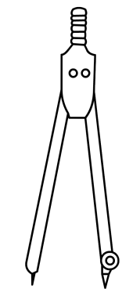
Kružnica a kruh
Urči, ktoré body patria kružnici k a kruhu K.
A
C
X
Y
M
r
P
S
r
N
k
O
R
T
B
Úsečka SX - polomer kružnice k - r.
Úsečka OY - polomer kruhu K - r.
K
D
Úsečka AB - priemer kružnice k - d.
Úsečka CD - priemer kruhu K – d.

Slide 24
Vypočítaj polomer a priemer kruhov a kružníc:
strana 1 cm →
 |  |  |  |  |  |  |  |  |  |  |  |  |  |  |  | r
 |  |  |  |  | k
 |  |  |  |  |  |  |  |  |  |  |  | H |  |  |  |  |  |  |  | O
S₄
S₁
S₂
S₃
Doplň tabuľku:
polomer r = | 2 cm |  | 3 cm | 25 mm |  | 6 cm
priemer d = |  | 8 cm |  |  | 10 cm |  | 7 cm
d = 2 ⋅ r

Slide 25
Konštrukcia trojuholníka ABC
⏐AB⏐= 6 cm, ⏐BC⏐= 7 cm, ⏐CA⏐= 4 cm
C
B
A

Slide 26
Zostroj trojuholník:
C
S
3 cm
5 cm
M
5 cm
7 cm
A
7 cm
B
4 cm
4 cm
P
5 cm
R
K
4 cm
L
Ktoré trojuholníky sa dajú zostrojiť – doplň tabuľku:
strany trojuholníka | 2 cm | 2 cm | 3 cm | 3 cm | 4 cm | 4 cm | 5 cm | 7 cm
 | 3 cm | 3 cm | 2 cm | 5 cm | 4 cm | 5 cm | 6 cm | 3 cm
 | 3 cm | 4 cm | 6 cm | 6 cm | 6 cm | 1 cm | 8 cm | 3 cm
ÁNO / NIE

Slide 27
Koniec
Námety:
http://www.zborovna.sk/ - Mgr. V. Jančová (obvod)
Obrázky:
http://www.beruska8.cz/odkazy/gif.htm

